Slide 1
Gruppetime 8

Slide 2
Plan for i dag
Repetisjon: Sikkerhetsmål og sikkerhetstiltak
Eksamensoppgaver
Jobbe med ukesoppgaver/oblig :)

Slide 3
Repetisjon: sikkerhetsmål
Konfidensialitet – uvedkommende skal ikke ha tilgang til dataen
Integritet – dataen skal være korrekt og fullstendig, og kan ikke endres/slettes utilsiktet
Tilgjengelighet – informasjon og systemer skal være tilgjengelige for rett person til rett tid
De tre sikkerhetsmålene ovenfor utgjør KIT
Autensitet – ektehet, at noen/noe er den/det de utgir seg for å være
Uavvislighet - hindre mulighet for fornektelse av at data er sendt eller mottatt
Sporbarhet – knytte en identitet til en hendelse

Slide 4
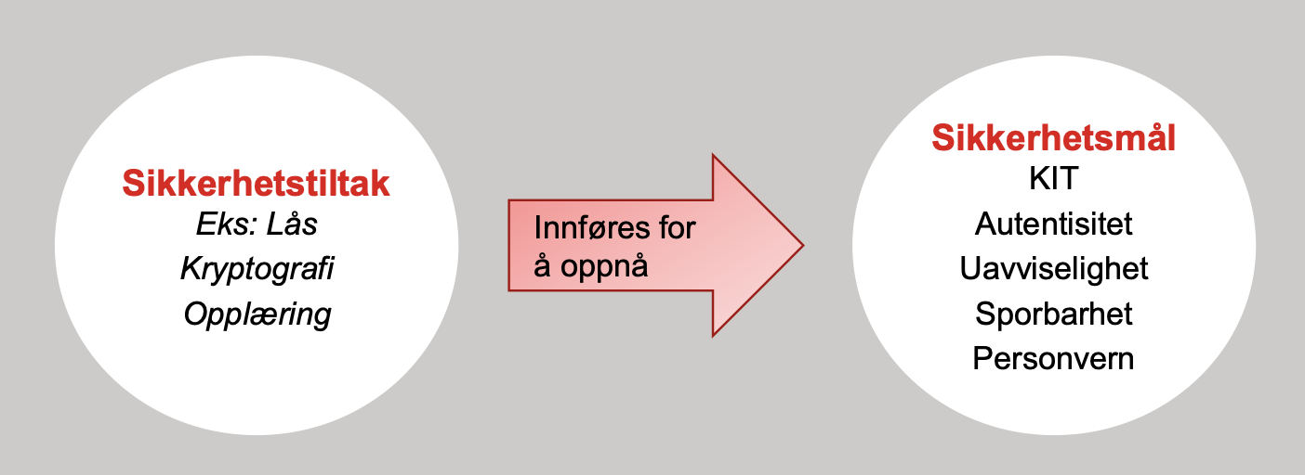
Repetisjon: sikkerhetstiltak
Sikkerhetstiltak: noe som gjøres for å oppnå/ivareta sikkerhetsmål
Ulike typer tiltak:
Fysiske tiltak
  Gjerde
  Lås
  Fysisk tilgangskontroll
Teknologiske tiltak
  Kryptografi
  Autentisering
  Sikkerhetsoppdateringer og kopieringer
Administrative tiltak
  Opplæring
  Hendelseshåndtering

Slide 5
Repetisjon: sikkerhetstiltak
Informasjon kan også befinne seg i ulike faser, og vi har forskjellige sikkerhetstiltak for hver fase
Forebyggende (preventive) tiltak – forhindre og avskrekke angrepsforsøk
Detekterende (avdekkende) tiltak – varsle om at et angrep skjer eller har skjedd
Korrigerende tiltak – gjenopprette skade etter angrep

Slide 6
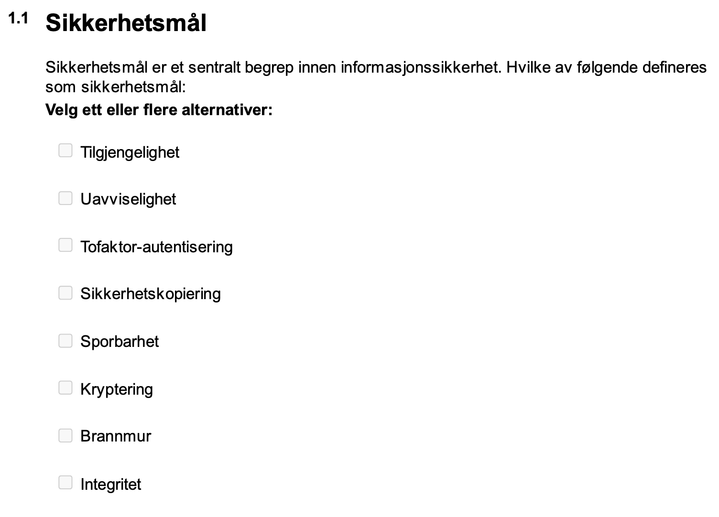
Eksamensoppgave 2019

Slide 7
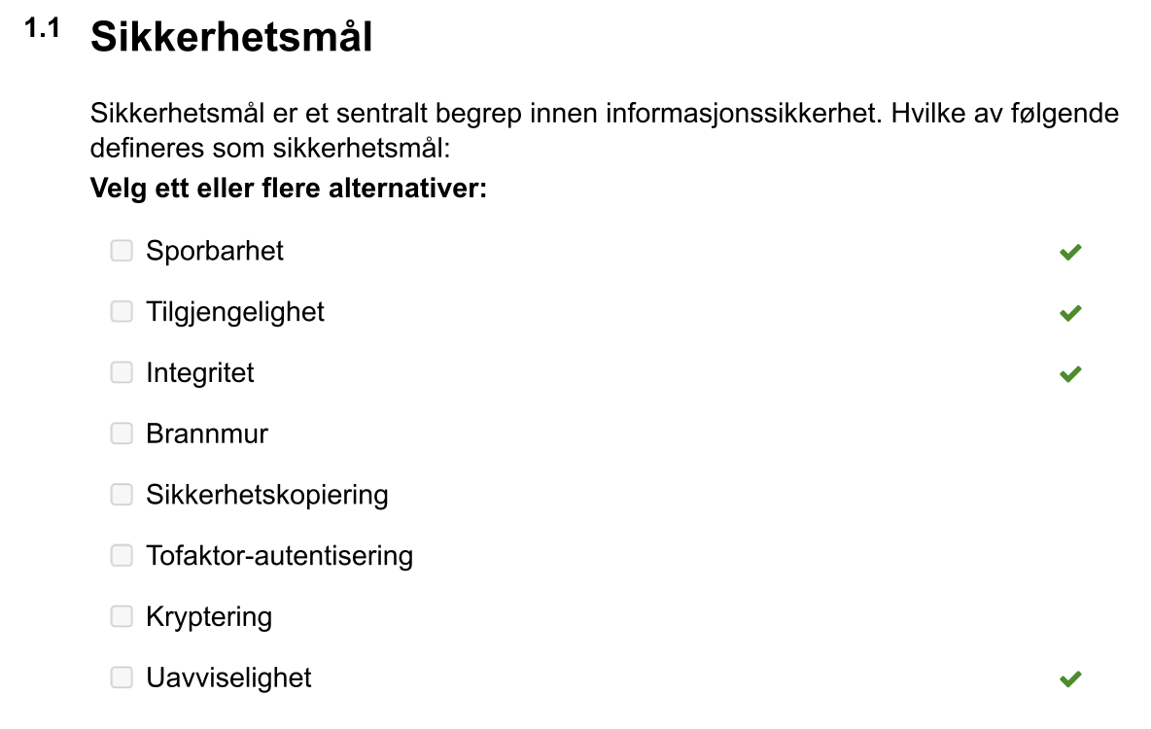
Svar

Slide 8
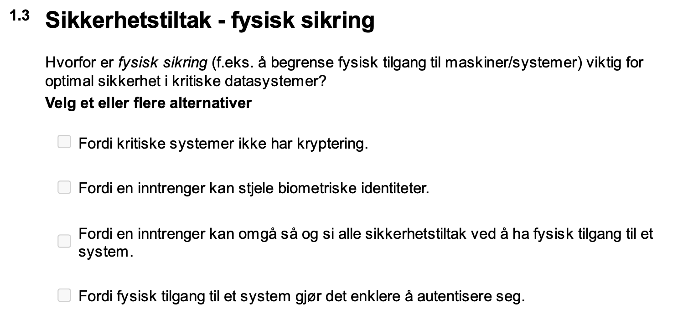
Eksamensoppgave 2019

Slide 9
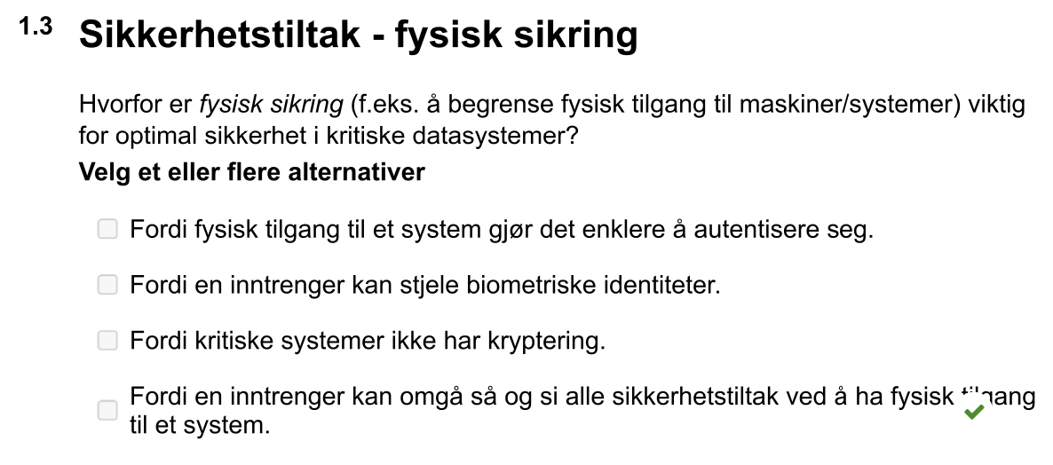
svar

Slide 10
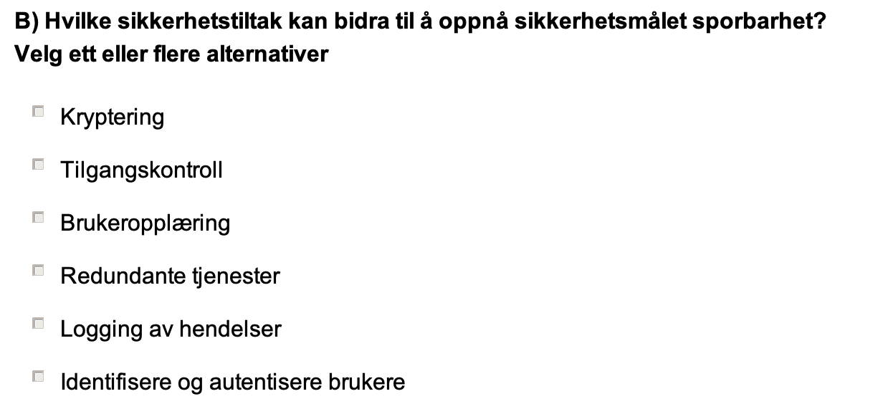
Eksamensoppgave 2017

Slide 11
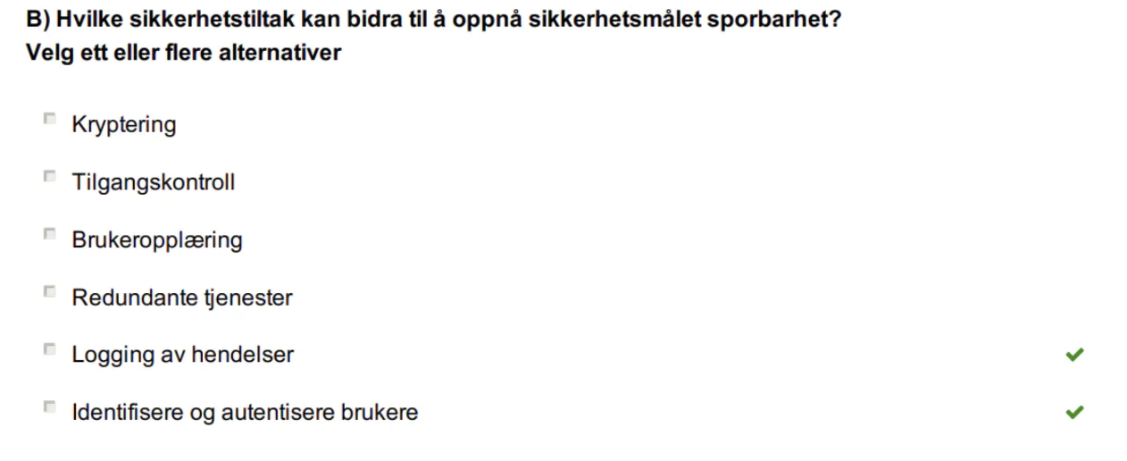
svar

Slide 12
Jobbe med ukesoppgaver/oblig
Spørsmål?
Det ligger også et spill nederst i Ressurser på emnesiden, som omhandler cyber awareness. Sjekk det gjerne ut, artig ting å gjøre :)

